Slide 1

Réunion avec président SFP – 30 mars 2021
Réunion des adhérents section Centre 23 novembre 2020

Slide 2
Nos adhérents:
60 membres, mais plutôt autour de 45 membres
  13 GNMEBA
  21 Membres jeunes
  26 Membres « moins jeunes »
2 laboratoires adhérents
alors que nos membres viennent de 8 laboratoires
CBM, CEMHTI, GREMI, ICARE, ICMN, IDP, LPC2E, CEA Le ripault

Slide 3


Bureau de la section Centre
Evolution du bureau de la Section pour 2021
Caroline Andreazza: Division Physique de la Matière Condensée - Orléans
Pascal Andreazza: Division Physique de la Matière Condensée - Orléans
Sedina Tsikata: Division Physique des Plasma - Orléans
Stamatios Nicolis Division PhysiqueThéorique et Division Champs et particules – Tours
Titaina Gibert: Division Physique des plasmas - Orléans
Représentants jeunes:
Fatima Ait Hellal
Rim Ettouri

Slide 4
Actions de notre section:
Partenariats avec des scolaires: Accompagnement de projets dans des écoles (Projet Système solaire scolaire – maquette pédagogique)
Partenariat avec les lycées et collèges:
  Accompagnement de projets de classe sur une thématique en lien avec la Physique: conférence dans les lycées, accueil dans les laboratoires, … Visite dans les établissements: Témoignages sur les métiers, Femmes et science,
  Rencontres d’échanges entre enseignants collèges/lycées/enseignement supérieur
Création des journées jeunes chercheurs en 2018, puis soutien en 2019, 2021…
Organisation d’évènements
  « Nuits » de l’antimatière, Nuits des ondes gravitationnelles, …
  Soirée « pulsars »
  Conférences grand public

Slide 5
Actions à venir:
Implication de la section dans un projet Régional Ambition recherche développement MATEX « multimatériaux en conditions extrêmes »
Volet diffusion de la Culture Scientifique, Technique et Industrielle conséquent qui lie les université d’Orléans, de Tours, le CNRS et l’INSA CVL
    Création d’expositions pour une itinérance sur toute la région et d’un film - animation, en collaboration avec Centre Sciences et la Fédération Régionale des Maisons des Jeunes et de la Culture du Centre-Val de Loire
    2 webcast ‘Science on Tourne’ et conférences
    La Nuit des Multimatériaux et Conditions Extrêmes
    Attente de la décision « financière » de la région: Février-Mars 2021
Organisation en région
  Nuits des temps 2022
Journées jeunes chercheurs 2021 puis 2022
150 ans de la SFP
Et plus…

Slide 6

Nuit des temps 2021- 2022
Grand succès lors de l’organisation de la Nuit des ondes gravitationnelles, Nuit de l’antimatière
En 2019 : 110 participants, conférence locale , film tourné dans un laboratoire en retransmission sur toute la France, Orléans a été vainqueur du Quizz → Voyage au CERN pour 2 lycéens
En 2022:
Orléans
Bourges
Tours
Concours
Une soirée festive

Slide 7
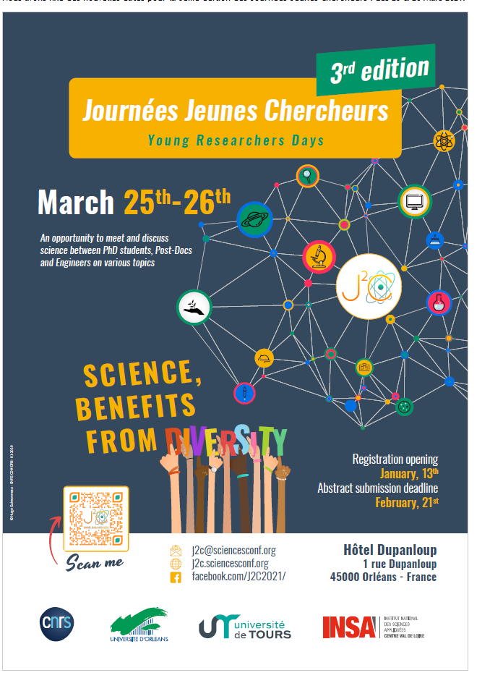
Journée Jeunes chercheurs 2021
Notes:
La SFP est bien organisée :
Elle dispose de sections locales qui détiennent un bureau dans chaque région
Il existe des groupement par thématique scientifique, que nous appelons les « divisions »
D’autres personnes décident de se regroupement autours de sujets plus transversaux, type « science & société », ce qui forme les « commissions » (les citer).

Slide 8

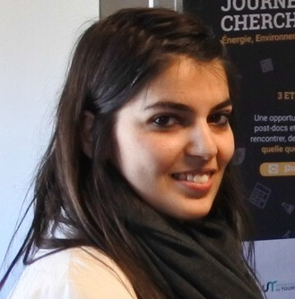
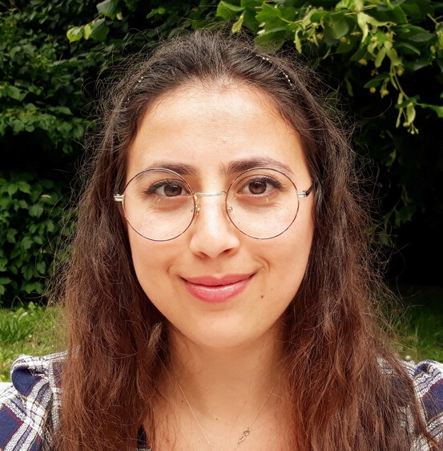
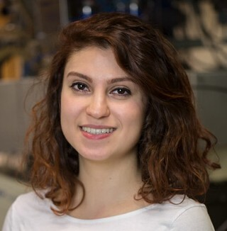
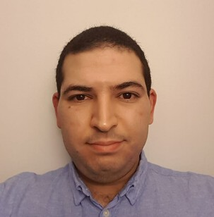

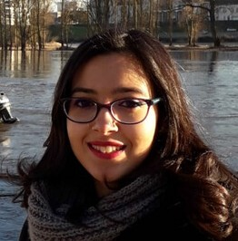
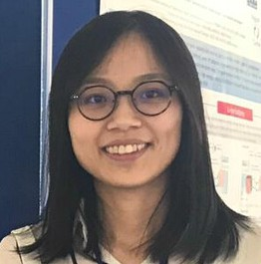
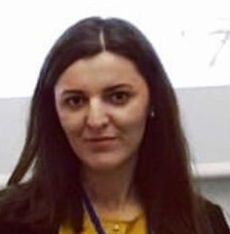
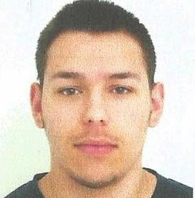
THE TEAM
Ludivine | Fatima | Gaëlle | Hamza
Afonso de Araujo | Ait Hellal | Antoun | El Yamani
CEMHTI - Orléans | ICMN - Orléans | GREMI - Orléans | LaMé -Bourges
j2c@sciencesconf.org
Rim | Linyu | Andrea | Cyrille
Ettouri | Fei | Jagodar | Neto
GREMI - Orléans | GREMAN - Blois | GREMI - Orléans | CEMHTI - Orléans

Slide 9
INVITED
Mme Anne Besnier, Vice-présidente déléguée de la région Centre-Val de Loire à l’enseignement supérieur et à la recherche
Prof. Charles de Izarra, PRISME, INSA Centre Val de Loire, Campus de Bourges
Dr. Arnaud Raoux, SFP
Round Table: From PhD to industry Round Table: From PhD to Academy
Round table : from PhD to industry | Round table : from PhD to academy
Dr. Caroline Mir, Renault | Prof. Caroline Andreazza - Vignolle, University of Orléans (ICMN)
Dr. François Fariaut, LASALYS | Prof. Michaël Deschamps, University of Orléans (CEMHTI)
Dr. Edouard Laudrel, Thales | Dr. Olivier Richard, Maître de Conférences, University of Orléans (INEM)

Slide 10
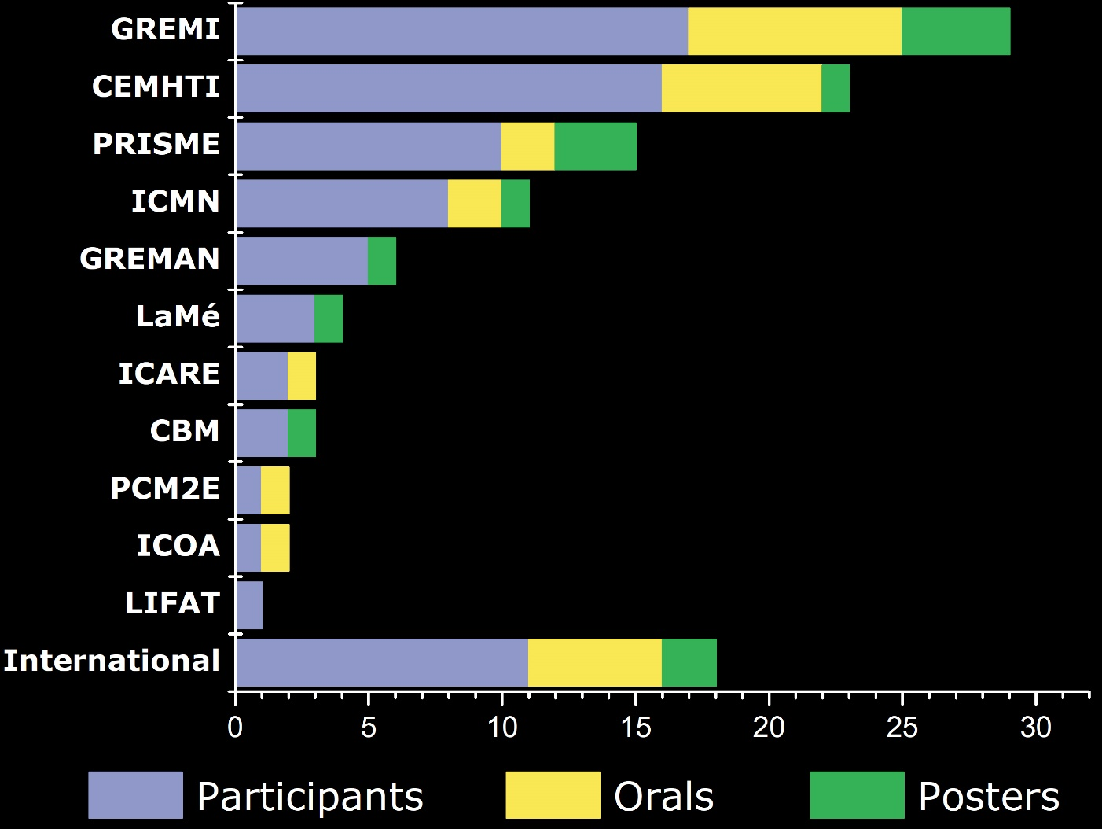
PARTICIPANTS
& CONTRIBUTIONS
77 PARTICIPANTS
26 ORALS
14 POSTERS

Slide 11

AWARDS
Best Oral
presentation
Best Poster
presentation
Augusto Stancampiano
GREMI
Plasma jets in contact with liquids: vortex and fast flows
Antoine Gautier
PRISME
Shock wave propagation in an obstructed area

Slide 12

J²C 4TH EDITION
Contact us at: j2c@sciencesconf.org

Slide 13
Actions de la Section Centre
Vos idées – Vos envies
150 ans:
https://www.forum.sfpnet.fr/d/88-forum-150-ans-de-la-sfp
.
Toutes vos idées sont les bienvenues, n’hésitez pas à nous en faire part, il faudrait dresser les grandes lignes des actions que nous ferons en région vers mi 2021
Une proposition est faite d’organiser une action qui serait plus à destination des physiciens de notre région.
La proposition est faite d’organiser un évènement autour de la culture et de la vulgarisation scientifique. Plusieurs personnes pourraient être invitées pour témoigner (voir dans les lauréat du prix Jean Perrin entre autres).

Slide 14



SOCIÉTÉ FRANÇAISE
DE PHYSIQUE
Pour nous rejoindre :
www.sfpnet.fr
Inscrivez-vous gratuitement à la
Notes:
Rejoignez nous sur les réseaux sociaux
Merci à tous et très bonne journée !

